Slide 1



„HR Excellence in
Research Award“
na UJEP

Slide 2

OBSAH:
1. Co znamená HRS4R
2. Proces HRS4R na UJEP
3. Nástroje implementace HRS4R
4. Proč si udržet HR Award na UJEP

Slide 3


1. Co znamená HRS4R
Jedná se o Strategie lidských zdrojů pro výzkumné
pracovníky (HRS4R), která směřuje k nastavení
souladu personální politiky VO se 40 principy obsaženými
v Chartě a Kodexu.
Strategické dokumenty, tj. Chartu a Kodex, vydala Evropská
Komise, která hodnotí VO a přiděluje ocenění HR Award.
Právo používat ocenění „HR Award“ je udělováno VO,
které prokázaly své úsilí, aby propojily své personální
politiky a postupy se zásadami Charty a Kodexu, a snaží se
tak přiblížit excelenci v rozvoji lidských zdrojů pro VaV.
Výzkumní pracovníci (dále VP) jsou definováni jako osoby pracovně zapojeni do výzkumu® a vývoje bez ohledu na stupeň jejich kariéry (skupiny R1- R4) a jejich zařazení. VP se dělí na začínající (do 4 let výzkumné praxe vč. odborné přípravy- doktorské studium) a zkušené (déle než 4 roky).
Pojetí výzkumu® pro účely definice VP: základní, strategický, aplikovaný výzkum, experimentální vývoj, transfer znalostí, inovace, poradenství, dohled a výuka, řízení znalostí a práv k duševnímu vlastnictví.

Slide 4
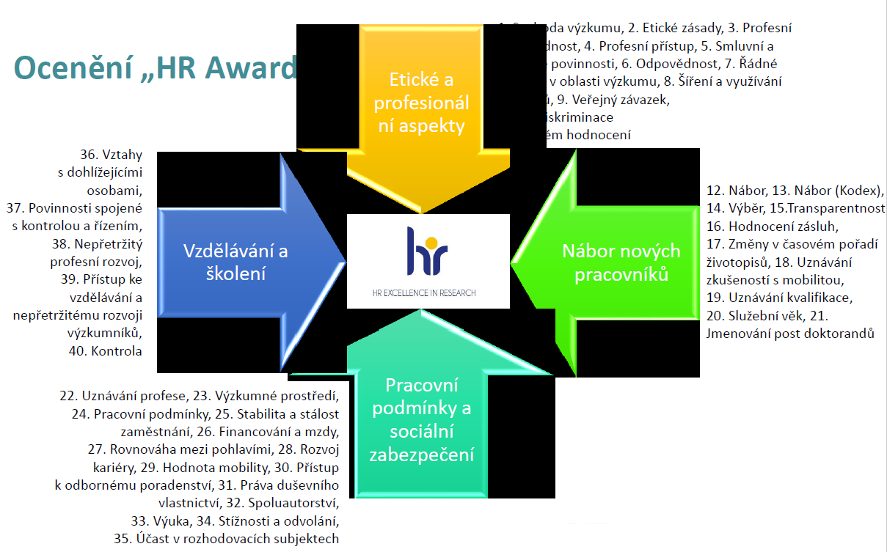
40 principů Charty a Kodexu rozděleno do 4 oblastí

Slide 5

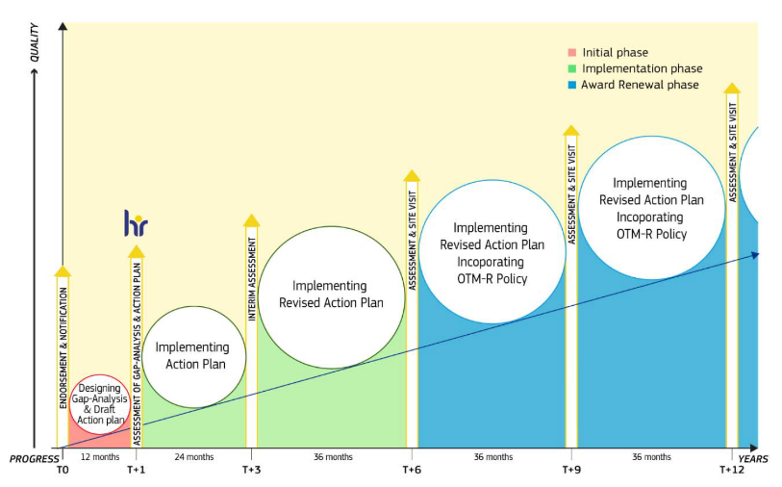
2. Proces HRS4R na UJEP
SWOT analýza zaslána na Evropskou Komisi v 11/2018
Potvrzení z EK „ Administrative Eligibility“ v 12/2018
Připomínky „Minor modifications“ v 03/2019
Dne 3. 6. 2019 získala UJEP ocenění HR Excellence in Research Award.
V roce 2024 přijedou komisaři z Evropské komise na UJEP.
Dne 3. 6. 2021 zasláno Interim Assessment:
1. HR strategie na další 3 roky (Akční plán 2021-23)
2. OTM-R (politika náboru)
výsledek budev září 2021: udržení či ztráta ocenění
Přihlášení se k naplňování principů Charty a Kodexu v 07/2018
2018
2019
2021
2024

Slide 6




3. Proces implementace HRS4R
člen evaluační komise
EK: Informace vedení UJEP min. 2x ročně
Evaluační komise
Tok informací z EK směrem k IK
Tok informací z IK směrem k EK
IK: Pravidla
činnosti a komunikace jsou určeny rozhodnutím rektora
Implementační komise
Garant a jeho Focus Group A Garant a jeho Focus Group B
Stálý člen
Dočasný člen
Dočasný člen
Stálý člen
Předseda implementační komise
Stálý člen
Dočasný člen
Dočasný člen
Stálý člen
Garant a jeho Focus Group C
Garant a jeho Focus Group D

Slide 7

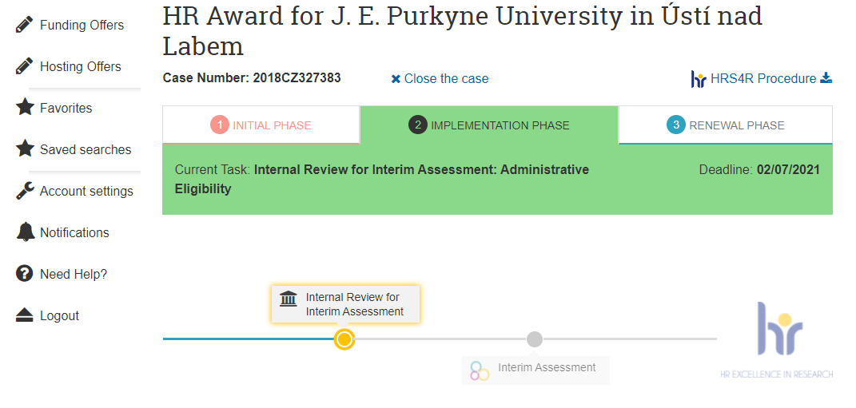
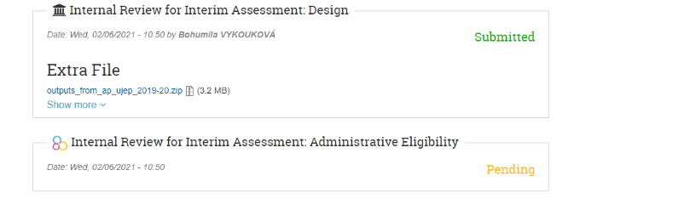
Zpráva zaslána na Evropskou Komisi dne 2. 6. 2021

Slide 8

4. Proč si udržet HR Award na UJEP?
Zvyšuje národní i mezinárodní viditelnost a atraktivitu dané VO. Více na: https://euraxess.ec.europa.eu/jobs/hrs4r#show_CZECH-REPUBLIC.
Propagace internacionalizace organizace.
TA ČR –bonifikace držitele HR Award navýšením režijních nákladů z 20% na 30% v jejich programech.
Program Horizont 2020 považuje za standard naplňování principů Charty a Kodexu. Grantová dohoda –čl. 32- při nezapojení se do procesu HRS4R hrozí zamítnutí nákladů, snížení výše grantu či ukončení projektu.
Evropská komise -možné zohlednění ocenění HR Award v 9. rámcovém programu EU pro výzkum a inovace.
MŠMT –úvaha o zohlednění ocenění HR Award při hodnocení projektů budoucích výzev.
Dokument Strategický záměr ministerstva pro oblast VŠ na období od roku 2021 – část D. POSÍLIT STRATEGICKÉ ŘÍZENÍ LIDSKÝCH ZDROJŮ NA VYSOKÝCH ŠKOLÁCH= držitelé HR Award zohledněni NAÚ při vnějším hodnocení kvality a při hodnocení VO dle Metodiky 17+.
Metodika hodnocení VO, M17+, obsahuje řadu shodných kritérií s HR Award.

